Slide 1
Der Körperbau des Edelkrebses
schrittweiser Aufbau des Tafelbildes
vollständige Ansicht
zum Ausfüllen
vollständige Ansicht mit Beschriftung

Slide 2
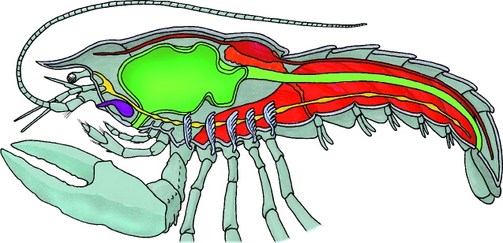
Der Körperbau des Edelkrebses
1
2
12
11
10
3
4
7
8
5
9
6
1
Facettenauge
5
Schere
9
Schwanzfächer
2
lange Antenne
6
Schreitbeine
10
Nervensystem
3
kurze Antenne
7
Kiemen
11
Verdauungssystem
4
Kieferfüße
8
Hinterleibsfüße
12
Herz

Slide 3
Der Körperbau des Edelkrebses
1
2
12
11
10
3
4
7
8
5
9
6
1
Facettenauge
5
Schere
9
Schwanzfächer
2
lange Antenne
6
Schreitbeine
10
Nervensystem
3
kurze Antenne
7
Kiemen
11
Verdauungssystem
4
Kieferfüße
8
Hinterleibsfüße
12
Herz

Slide 4
Der Körperbau des Edelkrebses
1
2
12
11
10
3
4
7
8
5
9
6
1
5
9
2
6
10
3
7
11
4
8
12

Slide 5
Der Körperbau des Edelkrebses
Facettenauge
Herz
lange Antenne
Verdauungssystem
Nervensystem
kurze Antenne
Kieferfüße
Hinterleibsfüße
Schere
Kiemen
Schwanzfächer
Schreitbeine

Slide 6

Tafelbildinfo
Hinweise zum Einsatz
Die Folie „Schrittweiser Aufbau des Tafelbildes“ ermöglicht ein Vorgehen in Schritten mit der Maustaste, die Folie wird entwickelnd nach Klick aufgebaut.
Die Folien „Vollständige Ansicht“ und „Vollständige Abbildung mit Beschriftung“ erscheinen sofort als Vollbild.
Die Folie „Zum Ausfüllen“ gibt nur ein Gerüst vor, das Sie ausfüllen können: entweder auf eine OHP-Folie kopiert oder mit Hilfe des Whiteboards und der Stiftfunktion in Powerpoint. Oder Sie drucken die Folie einfach aus und beschriften sie dann.
Wir wünschen Ihnen einen erfolgreichen Unterricht!
Impressum
© Österreichischer Bundesverlag Schulbuch GmbH & Co. KG, Wien 2025
Redaktion und Herstellung: Dr. Marion Reich, Wien
Grafiknachweis: Dr. Michel Fleck, Wien
Alle Rechte vorbehalten.
www.oebv.at
Das Werk und seine Teile sind urheberrechtlich geschützt. Der Verlag gewährt das Recht des Downloads und des Einsatzes im Unterricht. Das Herauslösen, Kopieren und Bearbeiten von Daten jeder Art ist untersagt. Das Ausdrucken und Anfertigen von Kopien ist ausschließlich für den eigenen Unterrichts-gebrauch gestattet. Urhebervermerke, Seriennummern sowie sonstige der Programmidentifikation dienende Merkmale dürfen nicht entfernt oder geändert werden. Weder das Werk noch seine Teile dürfen in ein Netzwerk gestellt oder über das Internet weiter verbreitet oder veräußert werden.
Jede Nutzung in anderen als den genannten Fällen bedarf der vorherigen schriftlichen Einwilligung des Verlages.

